Slide 1
SLEP BARRANCAS / UTIC / AVANCE DEL INVENTARIO
Inventario 2.0 EE y TI
Identificación de equipos, historial y gestión por sede
Una base para la trazabilidad y la continuidad de UTIC.
17
19
242
9
Tablas funcionales
Relaciones FK
Pruebas HTTP
Migraciones
Código integrado hasta PR #38 · actualización de CentOS y carga real del directorio por comprobar.
2 de noviembre de 2026 · base 86e11add · documento de trabajo
1
Notes:
Presentación del estado del código, distinta de la instalación real. No informar porcentajes sin alcance aprobado.
Fuente: https://github.com/FSilva-SLEPB/inventario-barrancas/tree/86e11add01ce6f76a361e0eb34b6d1d31b7363e4
Estado funcional: docs/informe-avance-jefatura.md. Los datos del servidor no fueron consultados para este material.

Slide 2
SLEP BARRANCAS / UTIC / AVANCE DEL INVENTARIO
Qué está disponible
Inventario
Administración
Incidentes
NC y P02 separados
Carga con vista previa
Ficha, edición e historial
Bodega y entregas históricas
Acceso y cinco perfiles
Sedes y catálogos
Directorio editable
Modelo de datos y SVG
Reporte simple de robo
Revisión administrativa
Recuperación por equipo
Consolidado por sede
2 de noviembre de 2026 · base 86e11add · documento de trabajo
2
Notes:
Inventario y mantenedores implementados; la entrega existente es regularización histórica de jardines, no un generador de actas nuevas.
Fuente: https://github.com/FSilva-SLEPB/inventario-barrancas/tree/86e11add01ce6f76a361e0eb34b6d1d31b7363e4
Estado funcional: docs/informe-avance-jefatura.md. Los datos del servidor no fueron consultados para este material.

Slide 3
SLEP BARRANCAS / UTIC / AVANCE DEL INVENTARIO
Tres estados que se deben distinguir
Implementado
Probado
En el servidor
Funciones presentes en el código.
PR #37 y #38 integrados en GitHub.
87 pruebas unitarias
242 comprobaciones HTTP
PostgreSQL temporal
Navegador y móvil
Verificar versión instalada.
Importar directorio real.
Comprobar funcionamiento y permisos.
2 de noviembre de 2026 · base 86e11add · documento de trabajo
3
Notes:
La última evidencia de CentOS es migración 1793923200000 y HTTP 200 del directorio. No acredita los despliegues posteriores.
Fuente: https://github.com/FSilva-SLEPB/inventario-barrancas/tree/86e11add01ce6f76a361e0eb34b6d1d31b7363e4
Estado funcional: docs/informe-avance-jefatura.md. Los datos del servidor no fueron consultados para este material.

Slide 4
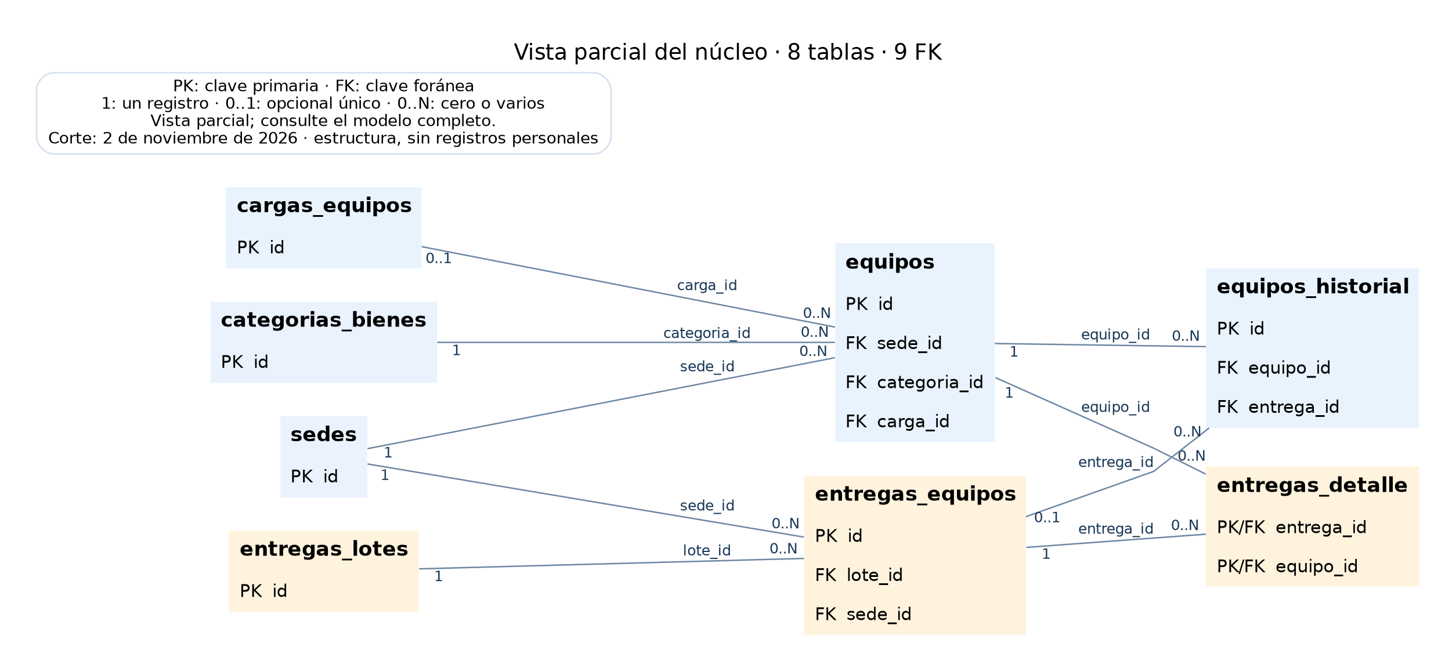
SLEP BARRANCAS / UTIC / AVANCE DEL INVENTARIO
Modelo del núcleo: vista parcial
Descargar y ampliar los modelos completos de relaciones y atributos: docs/jefatura/.
2 de noviembre de 2026 · base 86e11add · documento de trabajo
4
Notes:
Ocho tablas del núcleo y nueve FK, extraídas del modelo completo. El anexo SVG contiene 17 tablas y 19 FK. PK: primaria; FK: foránea.
Fuente: https://github.com/FSilva-SLEPB/inventario-barrancas/tree/86e11add01ce6f76a361e0eb34b6d1d31b7363e4
Estado funcional: docs/informe-avance-jefatura.md. Los datos del servidor no fueron consultados para este material.

Slide 5
SLEP BARRANCAS / UTIC / AVANCE DEL INVENTARIO
Qué guarda cada área
Catálogos · 3
Sedes, ubicaciones internas y categorías.
Acceso · 2
Cuentas, perfiles y cambios de permisos.
Equipos · 3
Identidad del bien, cargas e historial.
Directorio · 3
Responsable vigente, cambios y cargas.
Entregas · 3
Lotes, cabeceras y equipos entregados.
Robos · 3
Incidente, bienes afectados y seguimiento.
17 tablas funcionales + pgmigrations. Dependencias aún no tiene FK desde equipos.
2 de noviembre de 2026 · base 86e11add · documento de trabajo
5
Notes:
Los historiales conservan actor, fecha, motivo y datos. Actores en texto y JSON no se dibujan como FK inexistentes. pgmigrations es control técnico.
Fuente: https://github.com/FSilva-SLEPB/inventario-barrancas/tree/86e11add01ce6f76a361e0eb34b6d1d31b7363e4
Estado funcional: docs/informe-avance-jefatura.md. Los datos del servidor no fueron consultados para este material.

Slide 6
SLEP BARRANCAS / UTIC / AVANCE DEL INVENTARIO
Cómo se conservará la trazabilidad
El mismo equipo
La evidencia de cada momento
Conserva su identificación interna.
Sus ediciones quedan en historial.
Se vincula a entregas e incidentes.
Editar su ficha no crea otro equipo.
Usuario y fecha del cambio.
Motivo y datos anteriores/posteriores.
Persona receptora en su entrega.
Validación y recuperación separadas.
2 de noviembre de 2026 · base 86e11add · documento de trabajo
6
Notes:
Cambiar la persona del directorio no modifica las instantáneas de entregas ya registradas. Robo no elimina un bien ni ejecuta una baja.
Fuente: https://github.com/FSilva-SLEPB/inventario-barrancas/tree/86e11add01ce6f76a361e0eb34b6d1d31b7363e4
Estado funcional: docs/informe-avance-jefatura.md. Los datos del servidor no fueron consultados para este material.

Slide 7
SLEP BARRANCAS / UTIC / AVANCE DEL INVENTARIO
Cómo se mantendrá la aplicación
Datos
Código
Servidor
Se administran desde las pantallas autorizadas.
Directorio y permisos son tareas distintas.
Editor y rama de desarrollo.
Pruebas y revisión por PR.
Versión identificada antes de instalar.
Respaldo comprobado.
Instalación y migraciones.
Verificación del servicio.
Supervisión y recuperación.
2 de noviembre de 2026 · base 86e11add · documento de trabajo
7
Notes:
La guía de operación incluye rutas del código, despliegue, respaldo y relevo. Git conserva código; PostgreSQL necesita sus propias copias.
Fuente: https://github.com/FSilva-SLEPB/inventario-barrancas/tree/86e11add01ce6f76a361e0eb34b6d1d31b7363e4
Estado funcional: docs/informe-avance-jefatura.md. Los datos del servidor no fueron consultados para este material.

Slide 8
SLEP BARRANCAS / UTIC / AVANCE DEL INVENTARIO
Próximas etapas propuestas
Instalación y directorio
Actualizar y comprobar CentOS; cargar el listado real con revisión por RBD.
Nivel Central
Funcionarios, asignación, devolución, reasignación y reparación con historial.
Entregas y documentos
Completar traspasos y generación de actas nuevas según el flujo aprobado.
Solicitudes e indicadores
Suministros y solicitudes; después, dashboard sobre información validada.
Operación definitiva
Producción, dominio/HTTPS, supervisión, recuperación y relevo técnico.
2 de noviembre de 2026 · base 86e11add · documento de trabajo
8
Notes:
La secuencia requiere acuerdo. No constituye un compromiso de fechas ni de porcentaje de avance.
Fuente: https://github.com/FSilva-SLEPB/inventario-barrancas/tree/86e11add01ce6f76a361e0eb34b6d1d31b7363e4
Estado funcional: docs/informe-avance-jefatura.md. Los datos del servidor no fueron consultados para este material.

Slide 9
SLEP BARRANCAS / UTIC / AVANCE DEL INVENTARIO
Qué acordar para la operación definitiva
Responsable funcional y responsable técnico, con reemplazo.
Custodia institucional del código, configuración y claves de recuperación.
Infraestructura, dominio/HTTPS y supervisión del servicio.
Prioridad de módulos y criterios de aceptación.
Pérdida de datos máxima aceptable y tiempo objetivo de recuperación.
Evidencia: PR #37/#38 integrados; verificación de código aprobada.
Informe, guía y diagramas completos disponibles en el repositorio.
2 de noviembre de 2026 · base 86e11add · documento de trabajo
9
Notes:
La configuración actual ejecuta next dev en localhost. Faltan producción, dominio/HTTPS y supervisión. Retención automática y transporte de avisos por correo pendientes.
Fuente: https://github.com/FSilva-SLEPB/inventario-barrancas/tree/86e11add01ce6f76a361e0eb34b6d1d31b7363e4
Estado funcional: docs/informe-avance-jefatura.md. Los datos del servidor no fueron consultados para este material.

